Slide 1
要件定義書
岡田祐季（2023年9月9日）

Slide 2
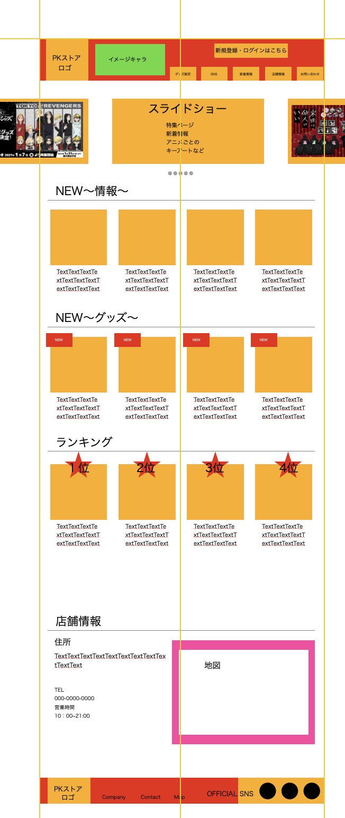
制作背景
TOP
コロナ禍でWebへの需要が色々な業種で高まり、小規模な店舗でもECサイトを実装したWebサイトは非常に増えました。私はアニメが好きということもあり、一作目はアニメ系の分野での制作を決めました。
どのような機能を実装するのかとなったときに、ECサイトはいろいろな分野のサイトでも役に立てる技術だと思った事、またWEBサイト制作を学び出した当初からも考えていたこともあったのでアニメ系とECサイトを中心に制作していきたいと考えました。
次に考えた事はECサイトと同様に「どのような分野でも役に立てるサイト作り」です。これはユーザー目線に立てるようなサイトが作りたいと思いました。
私自身よくサイト内で迷子になることがあるので「シンプルで分かりやすい」「見たい情報がTOPページから見れる」ようなWEB制作に決めました。

Slide 3
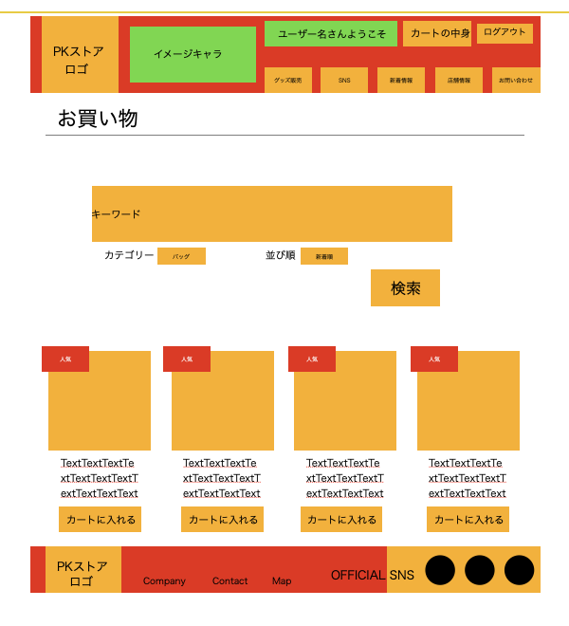
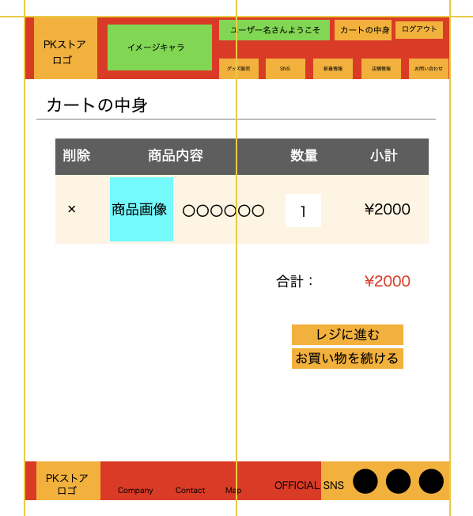
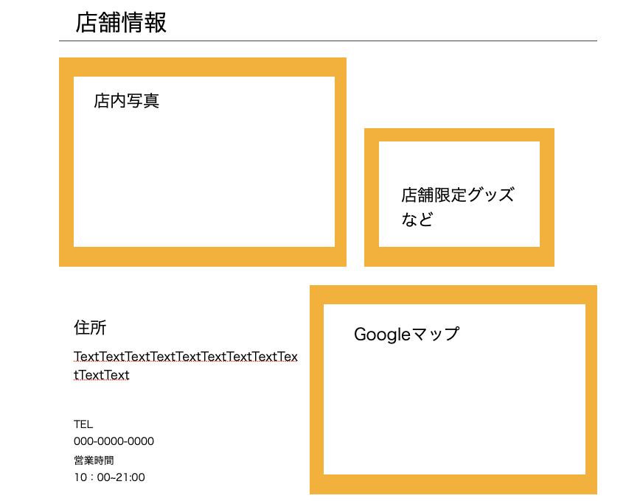
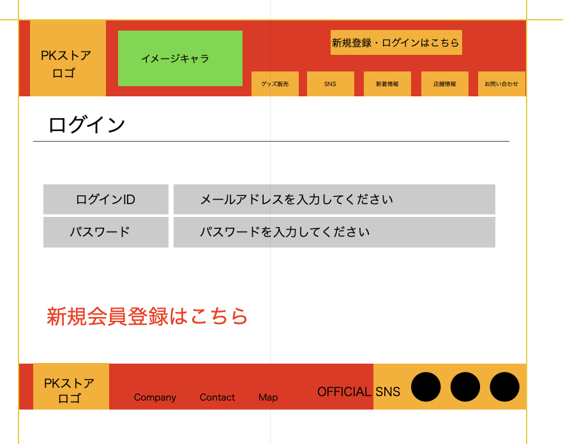
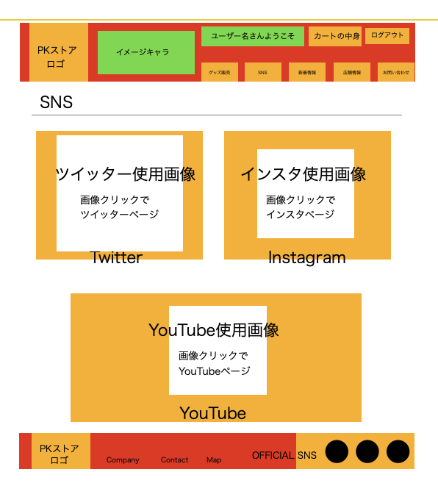
機能紹介①
会員限定ECサイト
店舗情報
会員制度
利便性からも検索機能は実装したい
利用率の高いGoogleマップリンクを実装したい
会員限定のサービスの提供ができるので実装したい
SNSリンク
今現状の自分の実力を見たときに最低限ここの機能は実装できるようになって起きたいと考えました。
次のページは将来的にできるようになりたいことも含まれています（区別するためグレーアウトしています。）
いろいろ業界で利用率が高いのでSNSのリンクは実装したい（今回はダミー画像でリンク未製作）

Slide 4
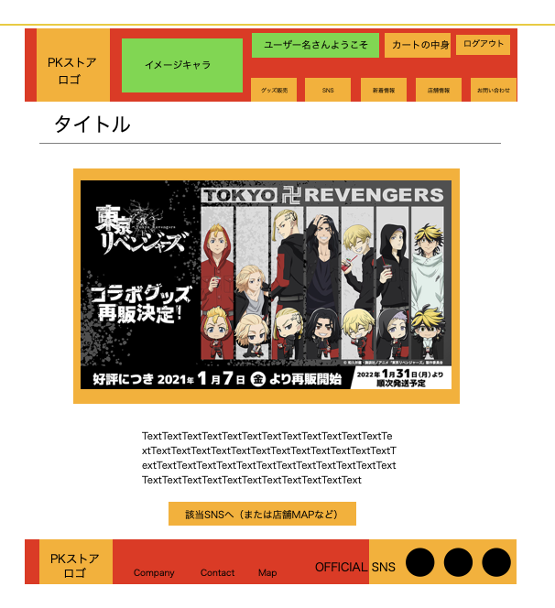
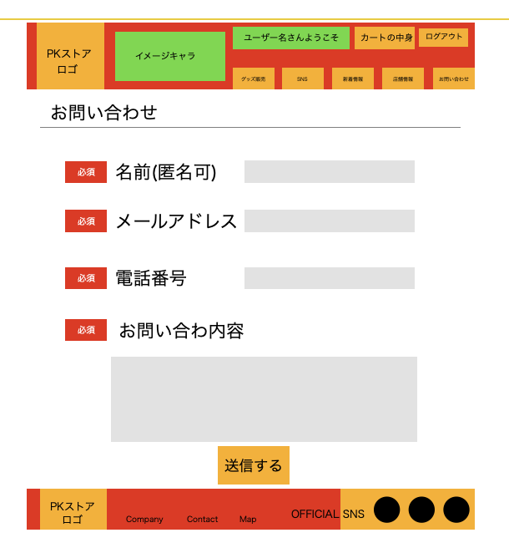
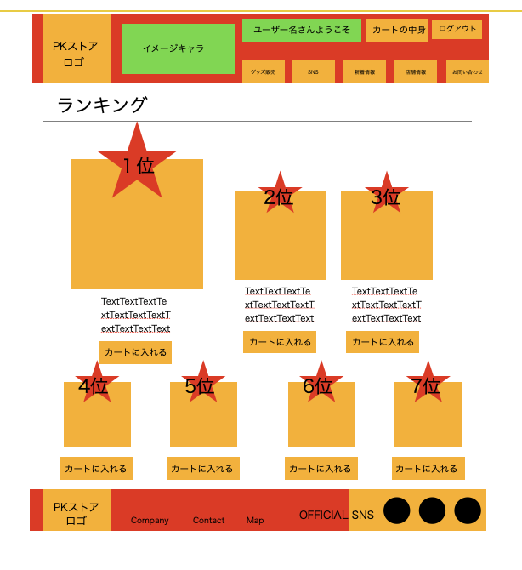
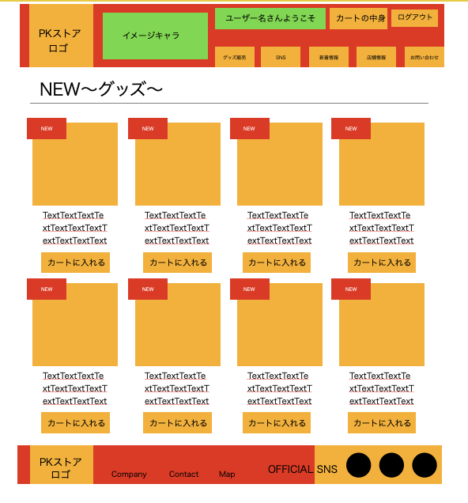
機能紹介
情報詳細ページ
お問い合わせ
管理者登録ページで登録することで詳細を表示できる
ユーザーの声が届く機能なので実装、未会員もコンタクト手段になるので送信可能
グッズ人気ランキング
新着グッズ
新商品は新着アイコンでわかりやすく表示、登録時と編集時に新着アイコンをつけるかを選択できる
ユーザーが購入を決める手段にもなる売れ筋商品の表示

Slide 5
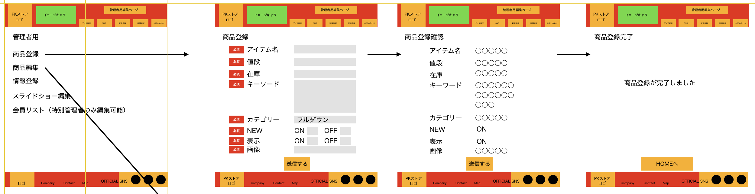
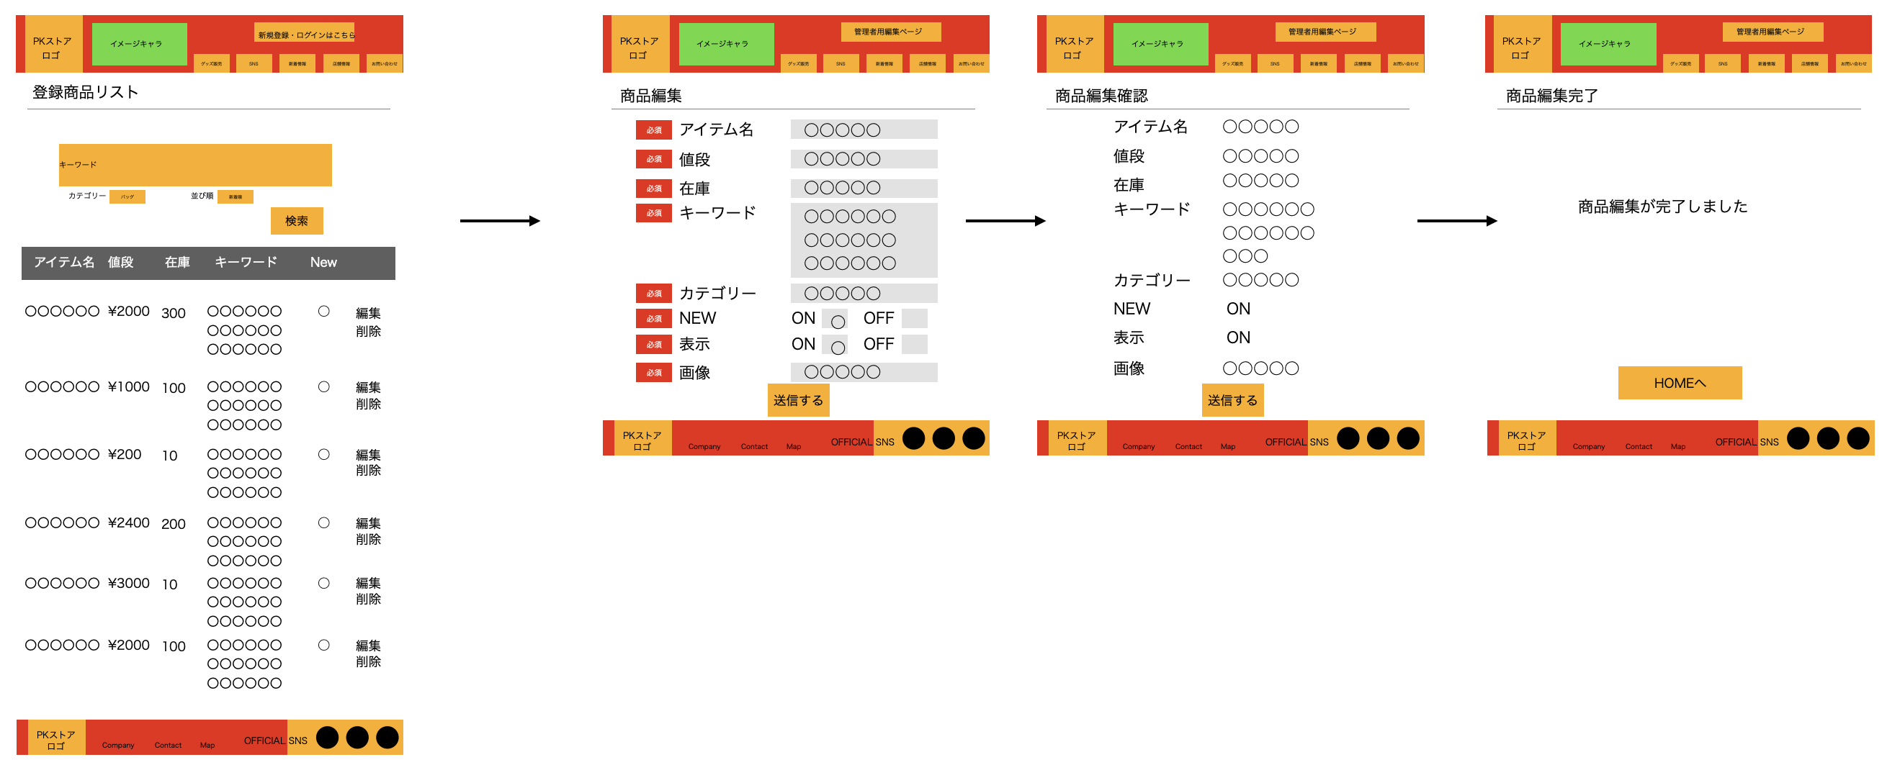
機能（管理者1）
画像の登録は将来的に実装できるようになりたい。
商品登録商品登録を行うことでECサイトやTOPページの新着グッズ枠に反映される
顧客リスト一度登録した商品の在庫数や廃止などにより商品を消したり非表示にしたり登録した内容を編集できる

Slide 6
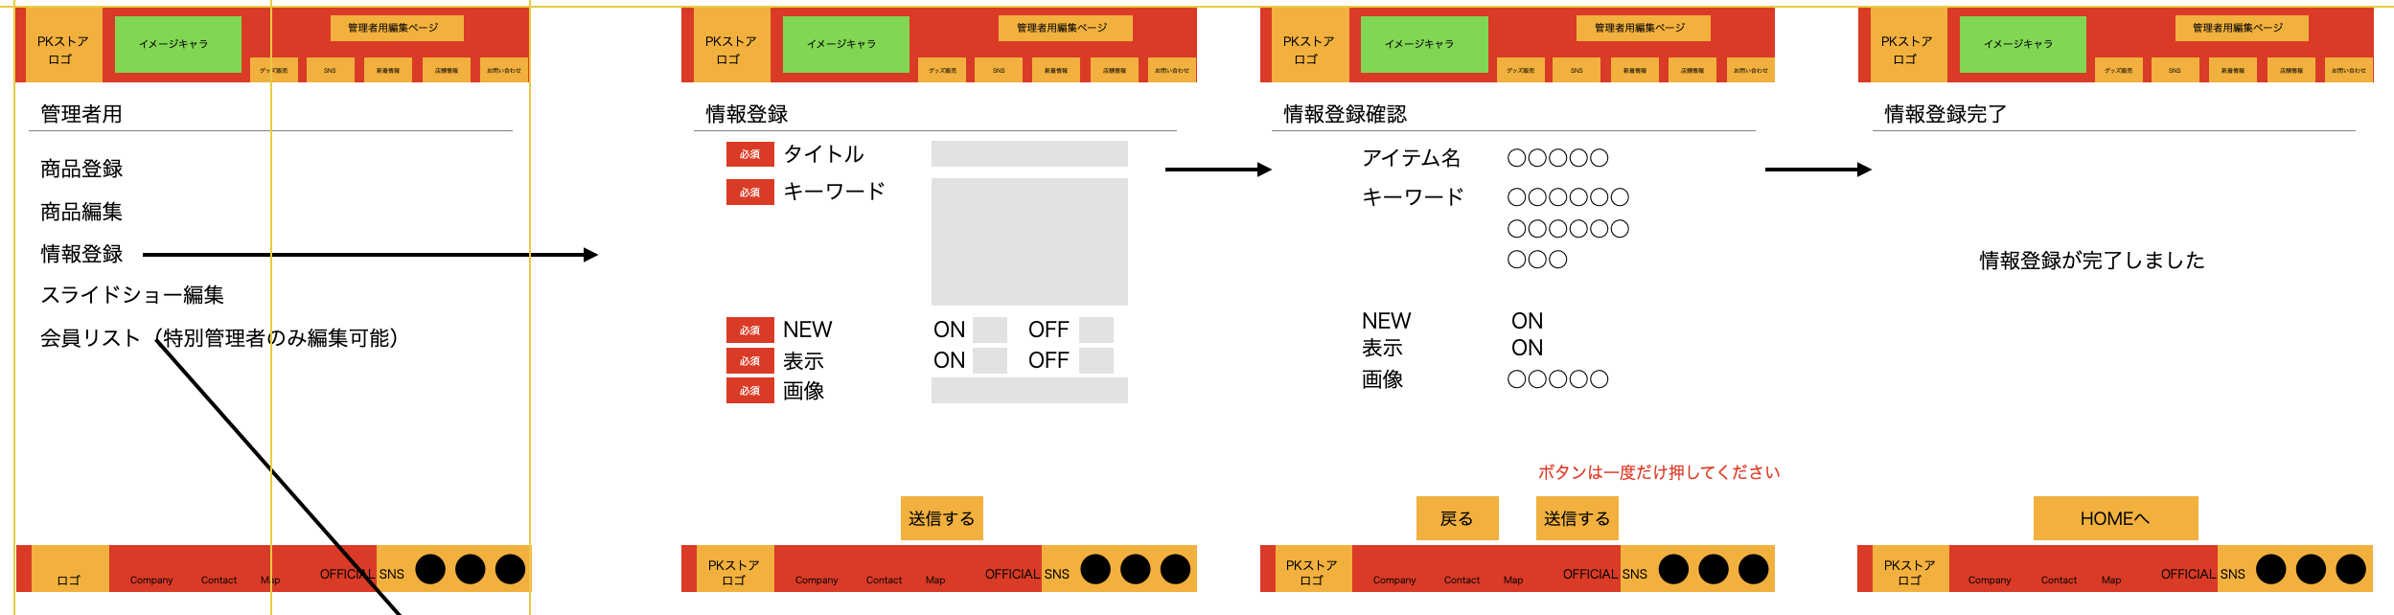
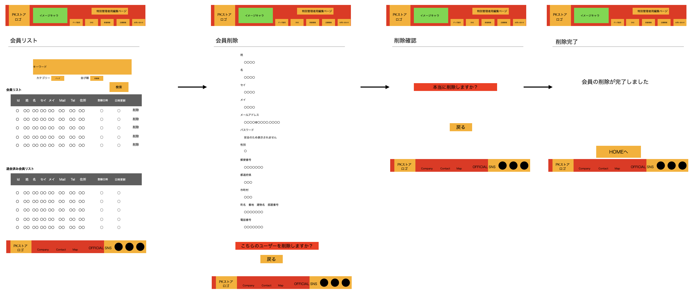
機能（管理者2）
画像の登録は将来的に実装できるようになりたい。
スライドショー編集スライドショーに掲載する画像を登録できる。流れは情報登録と同じで管理者が使用しやすいように分けて記載
顧客リスト悪質な顧客の強制退会ができるように削除機能を実装（今回は管理者アカウントで実施）

Slide 7
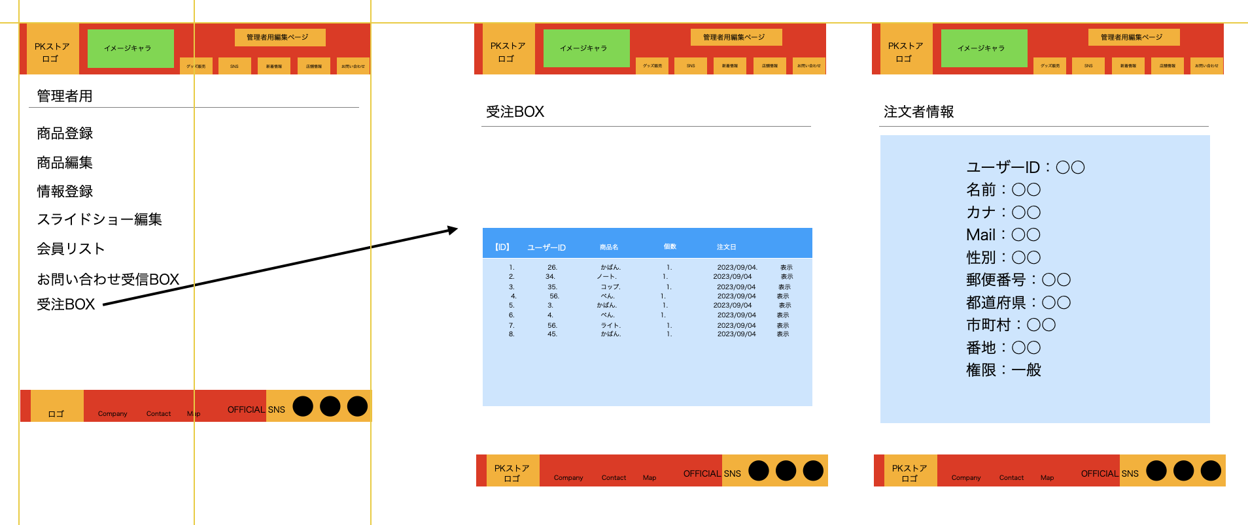
追加機能（受注BOX）
注文者情報
受注BOXの表示ボタンを押下すると注文者の情報が表示される
受注BOX
会員によって注文されると管理画面で注文内容が確認できる

